Slide 1
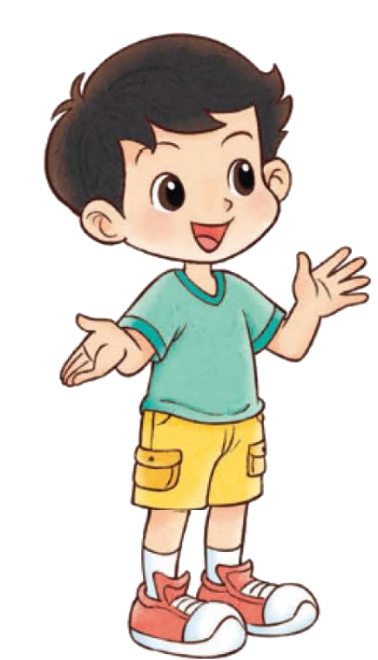
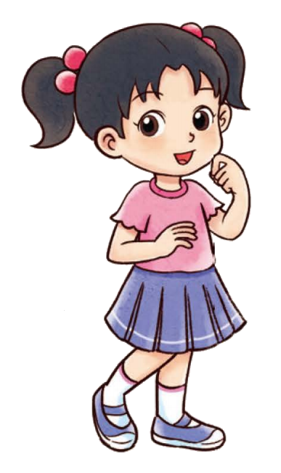
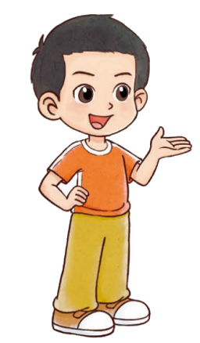
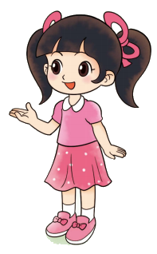
一年级下册 总复习
数与代数

Slide 2
独立思考
相互启发
1. 你认识了哪些数？能按顺序数一数吗？你能用几种不同的方法
表示32这个数？
我会这样
表示32。
十位
个位

Slide 3
独立思考
相互启发
2. 用竖式计算，借助小棒或计数器说一说你是怎么计算的。
45＋23＝
68
68－15＝
73＋22＝
99－19＝
45
＋
23
68
相同数位要对齐……
个位上5个一加3个一……
十位
个位

Slide 4
独立思考
相互启发
2. 用竖式计算，借助小棒或计数器说一说你是怎么计算的。
45＋23＝
68
68－15＝
53
73＋22＝
95
99－19＝
80
45
68
73
99
＋
23
－
15
＋
22
－
19
68
53
95
80
十位
个位

Slide 5
独立思考
相互启发
3. “18－9”可以解决生活中的什么问题？举出两个例子。

Slide 6
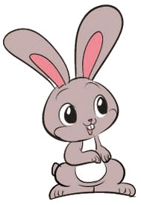
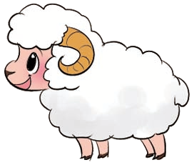
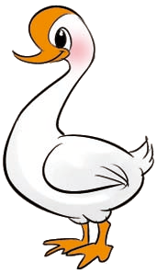
独立思考
相互启发
4.
羊有35只。
鹅有11只。
你能提出哪些数学问题？与同伴说一说，并尝试解决。
兔比羊
多4只。

Slide 7
填一填。
26
28
30
32
59
58
55
54

Slide 8
看一看，填一填。
10支
10支
十位
个位
37里有（ ）个十
和（ ）个一。
24里有（ ）个十
和（ ）个一。
51里有（ ）个十
和（ ）个一。
3
2
5
7
4
1

Slide 9
在 里填上“＞”“＜”或“=”。
35＋24 24＋35
54－32 53－32
＝
＞
49－37 49－36
50＋30 50＋40
＜
＜

Slide 10
动物救助站下半年救助了多少只动物？
上半年救助
下半年救助
比上半年多13只
32只
32＋13＝45（只）

Slide 11
画一画，填一填。
＋6
－6
7＋6＝
18－6＝
13
12

Slide 12
一共有多少只 ？
6
＋
7
＝
13
（只）

Slide 13
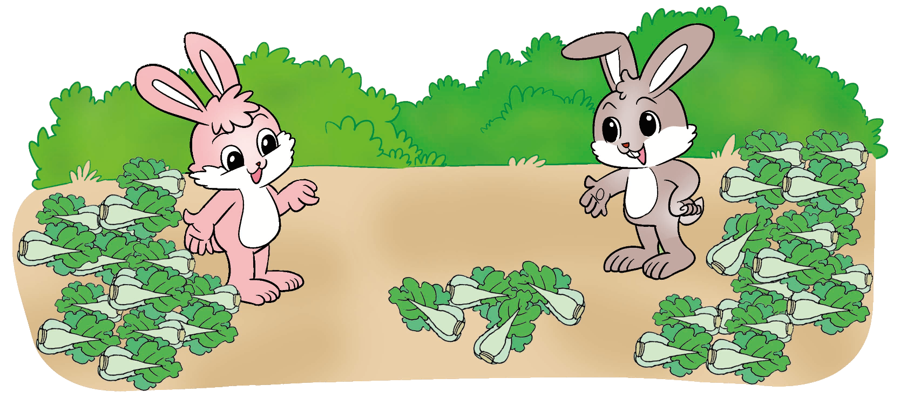
一共收了多少棵白菜？
我收了24棵白菜。
我收的和你的一样多。
24＋24＝48（棵）

Slide 14
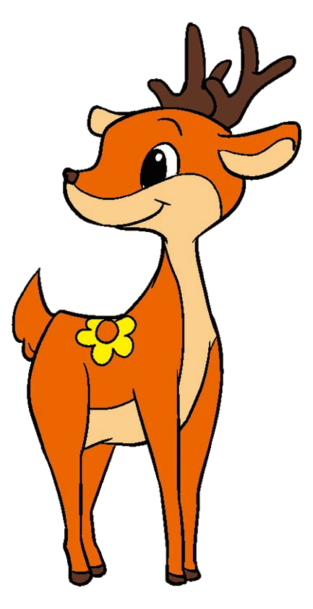
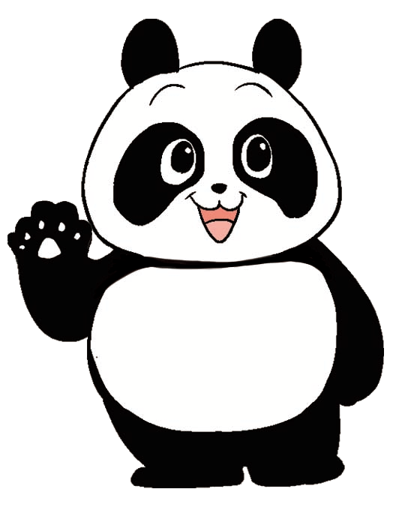
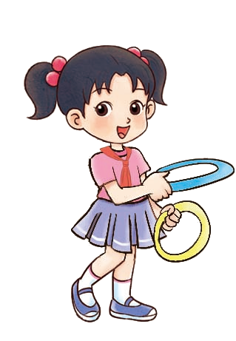
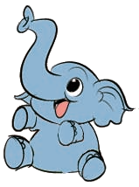
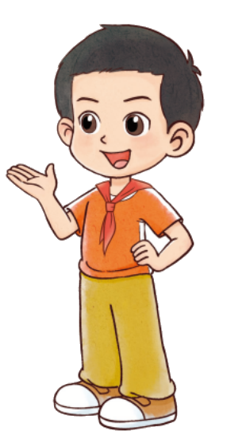
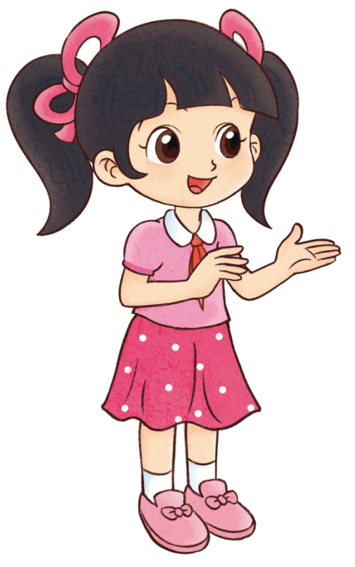
（1）
12＋30＝42（分）
套圈游戏。
奇思套中 和 。
30＋32＝62（分）
笑笑套中 和 。
24
12
（2）
30＋32＝62（分）
笑笑
24＋32＝58（分）
30
32
24＋30＝54（分）
妙想
12＋32＝44（分）
我得了42分。
我得了62分。
12＋30＝42（分）
奇思
（1）奇思和笑笑各套中哪两个？
（2）妙想可能套中哪两个？
12＋24＝36（分）
我得了第二名。
妙想可能套中 和 、
和 、和 。

Slide 15
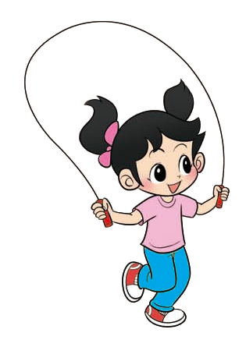
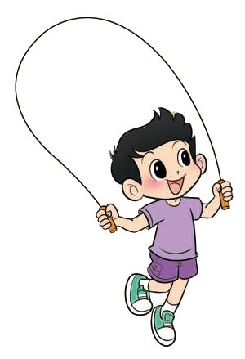
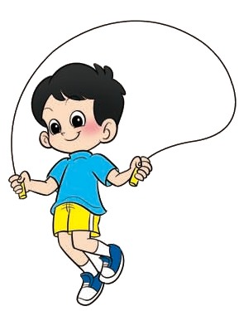
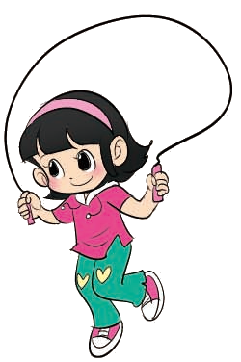
姓名 | 强强 | 乐乐 | 小红 | 欢欢
成绩 | 92次 | 95次 | 94次 | 99次
名次
4
2
3
1
（1）把他们的名次排出来，填在表中。
（2）第二名比第三名多跳 次。
（3）再提出一个数学问题，并试着解答。
1
95－94＝1（次）

Slide 16
你有什么收获？

